Slide 1
Tuần 10
Bài 23: Khối hộp chữ nhật –
Khối lập phương
TOÁN 1

Slide 2





KHỞI ĐỘNG

Slide 3

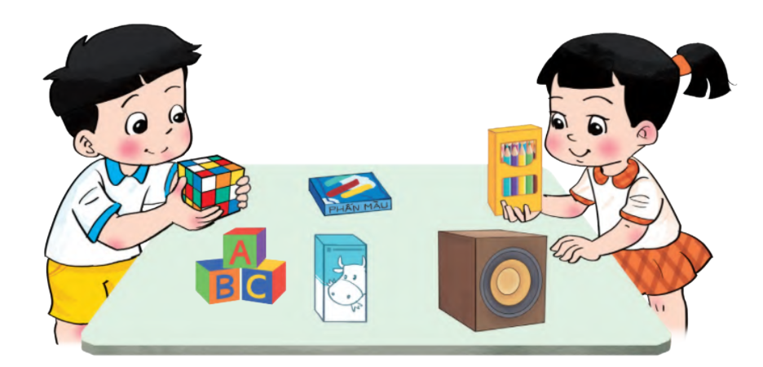
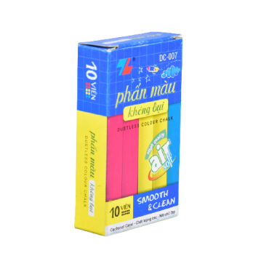
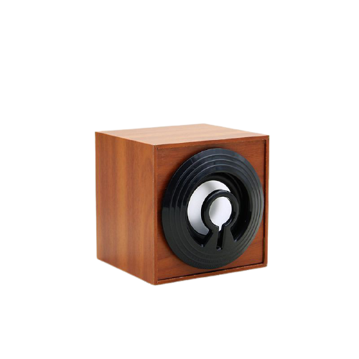

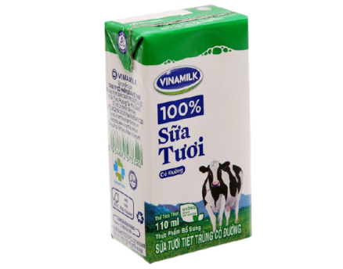

Slide 4
PHẦN THỨ NHẤT
SINH HOẠT LỚP TUẦN 7

Slide 5
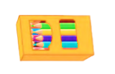
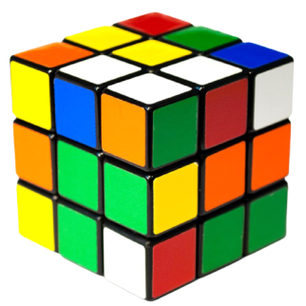
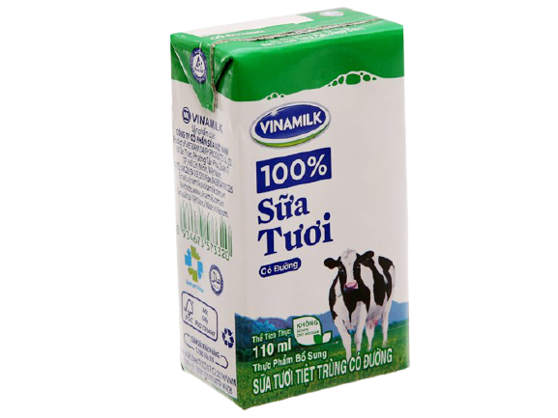

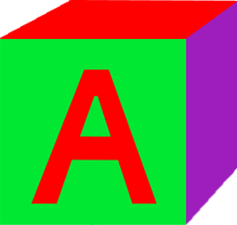

Slide 6
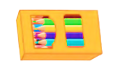

Khối hộp chữ nhật

Slide 7
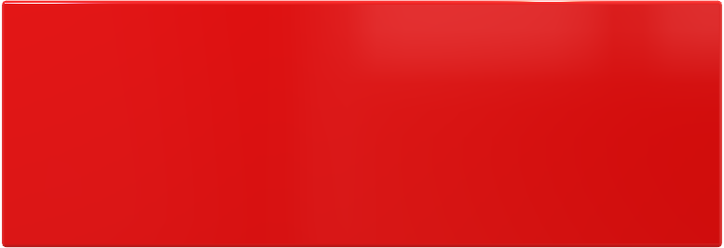

Slide 8

Khối lập phương

Slide 9


Slide 10
LUYỆN TẬP

Slide 11
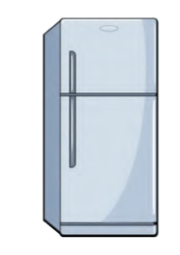
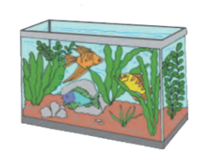

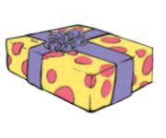
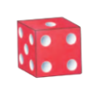
1
Nối ( theo mẫu ) :

Slide 12
2
Mỗi hình sau có bao nhiêu khối hộp chữ nhật ?
Khối lập phương ?

Slide 13


Slide 15


Slide 16
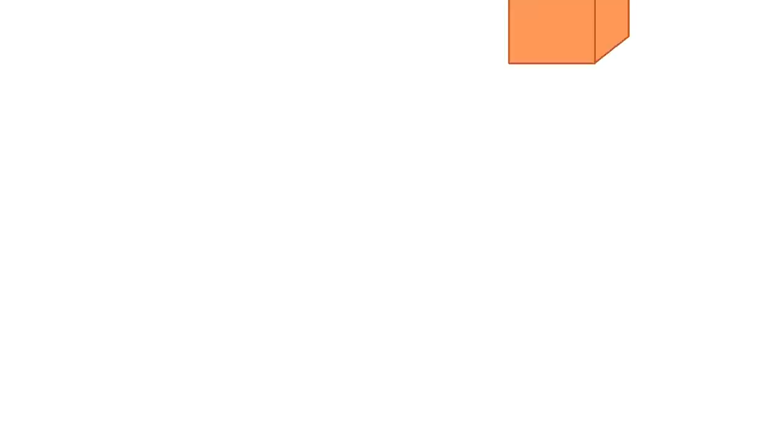

Slide 17
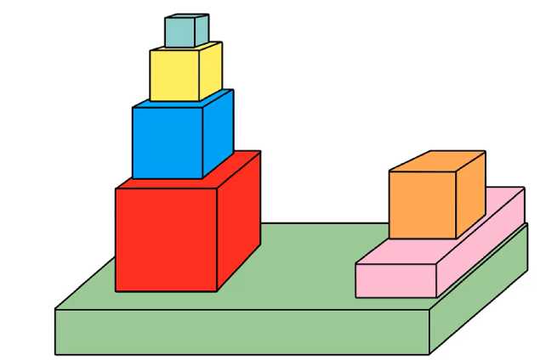
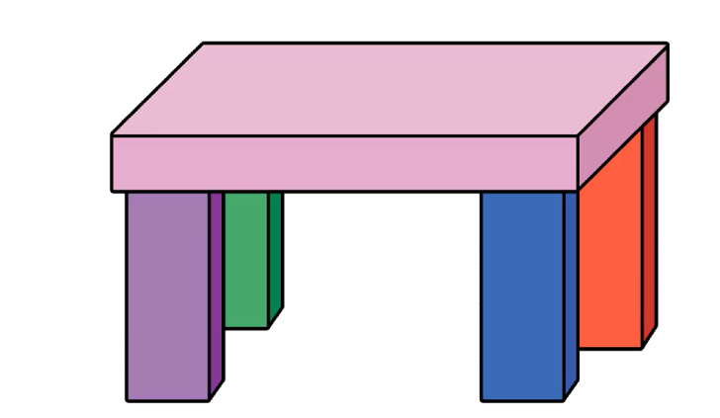
2
Mỗi hình sau có bao nhiêu khối hộp chữ nhật ?
Khối lập phương ?
b)
a)
Có .. khối hộp chữ nhật
Có ….. khối lập phương
Có ….. khối hộp chữ nhật
Có ….. khối lập phương
5
2
0
5

Slide 18
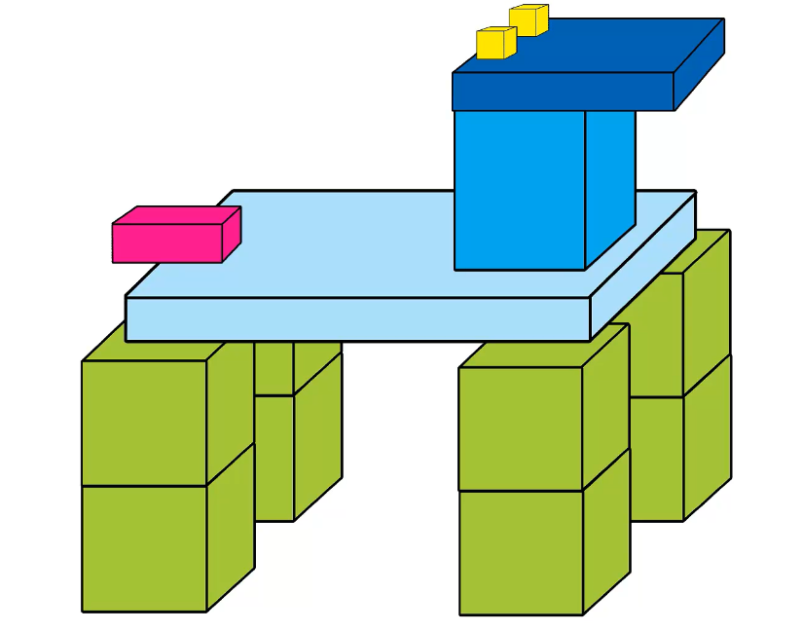
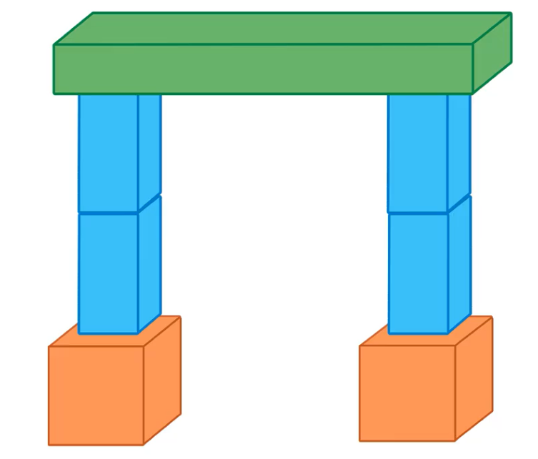
c)
d)
Có ….. khối hộp chữ nhật
Có ….. khối lập phương
Có ….. khối hộp chữ nhật
Có ….. khối lập phương
4
5
10
2

Slide 19
VẬN DỤNG

Slide 20



Kể tên các đồ vật trong thực tế :
Có dạng khối hộp chữ nhật.
Có dạng khối lập phương.
? ? ?

Slide 21





Khỉ ăn chuối

Slide 22
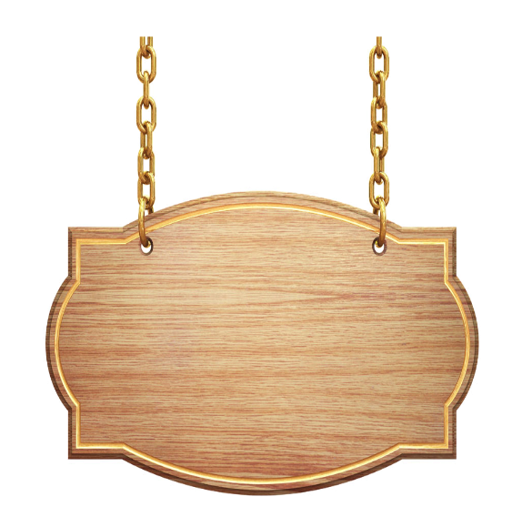




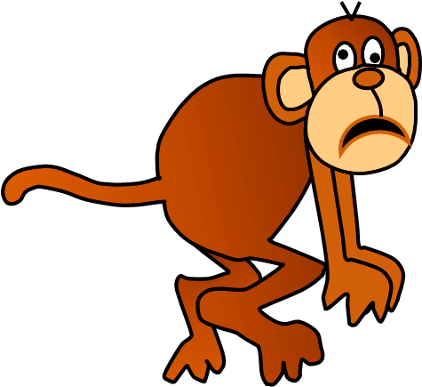

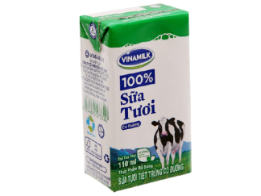
Hộp sữa có dạng hình chữ nhật.
Đúng hay sai?
NEXT

Slide 23


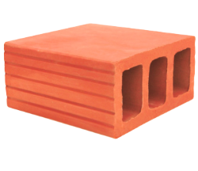
Viên gạch có dạng khối hộp chữ nhật.
Đúng hay sai
NEXT

Slide 24




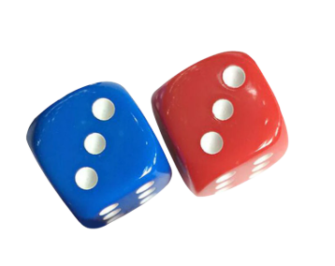
Xúc xắc có dạng khối hộp chữ nhật.
Đúng hay sai
NEXT

Slide 25

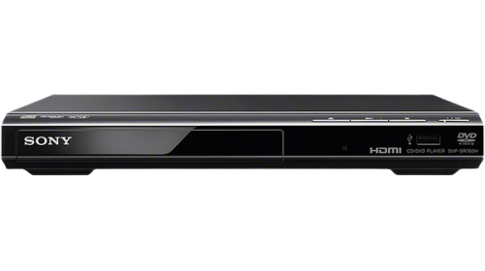
Đầu đĩa có dạng khối lập phương.
Đúng hay sai ?
NEXT

Slide 26


Hộp quà có dạng khối lập phương.
Đúng hay sai?
NEXT

Slide 27
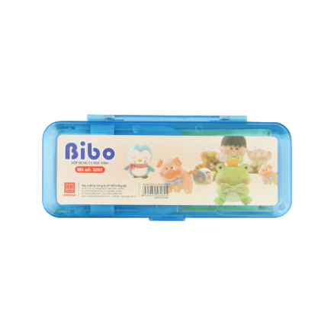
Hộp bút có dạng khối lập phương.
Đúng hay sai?
NEXT

Slide 28


